Slide 1
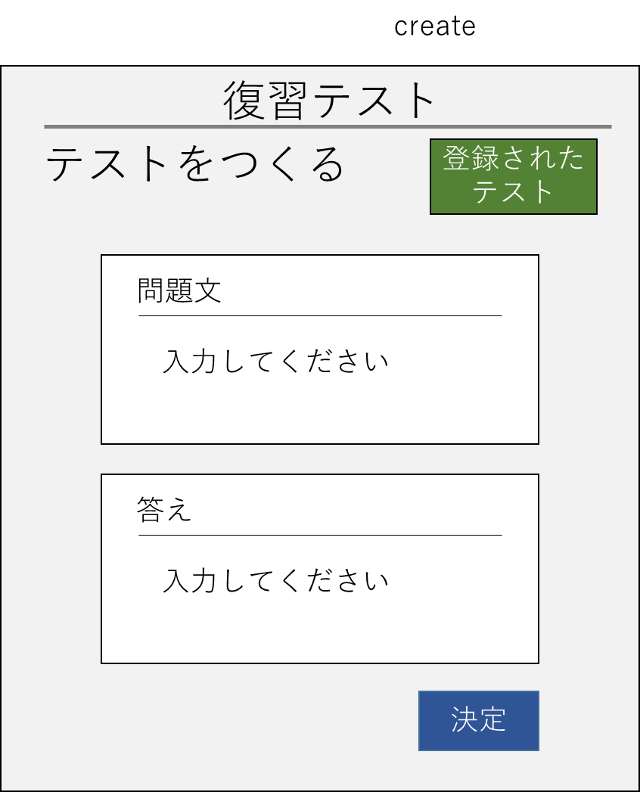
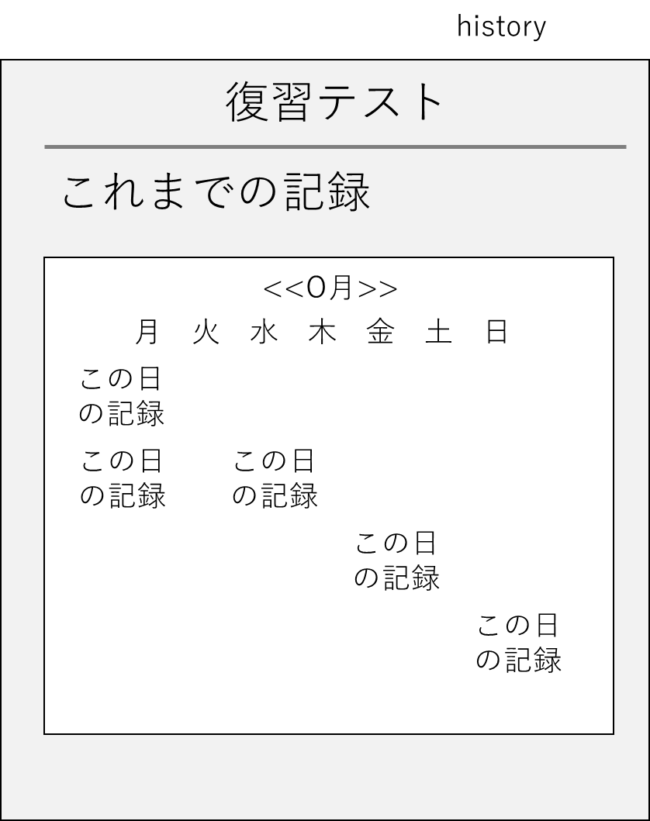
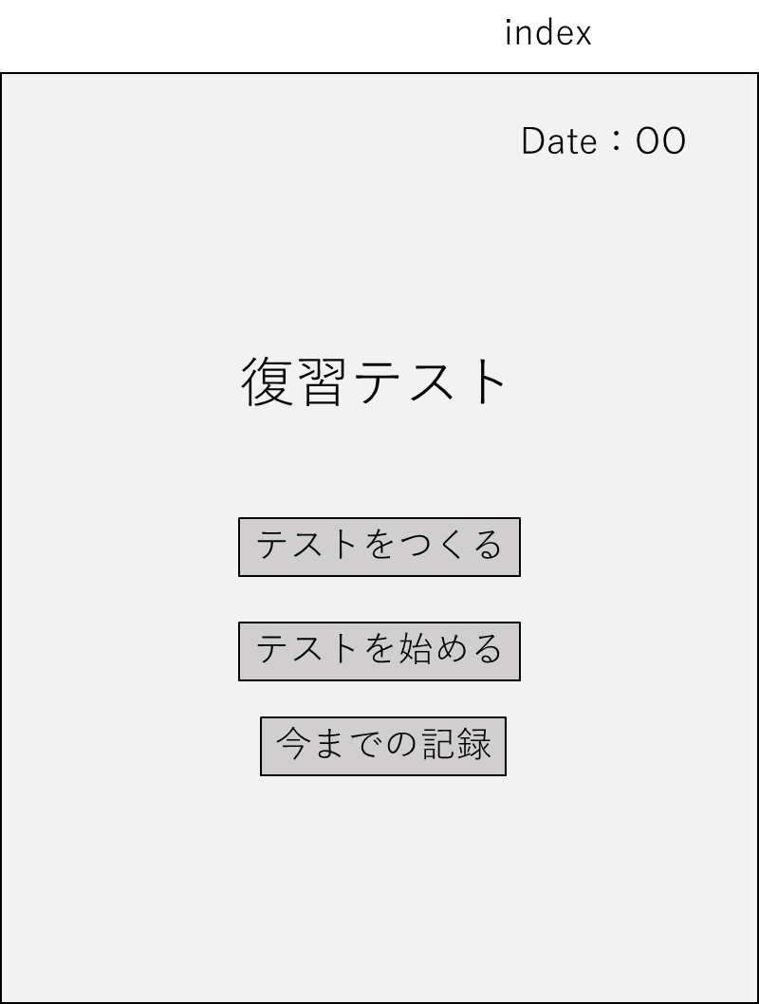
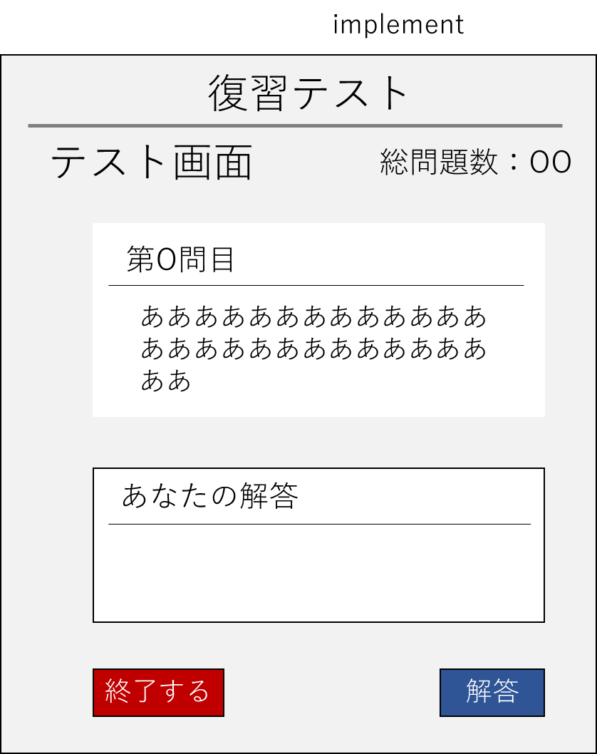
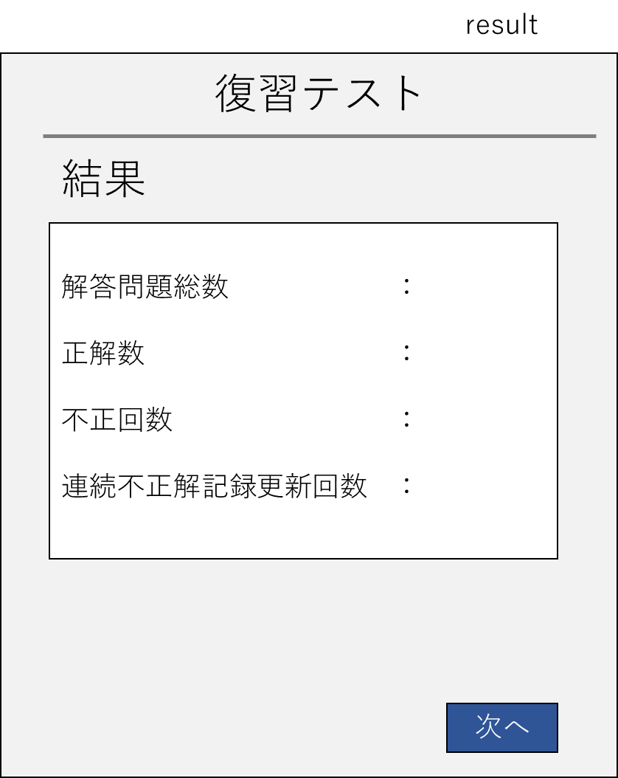
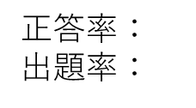
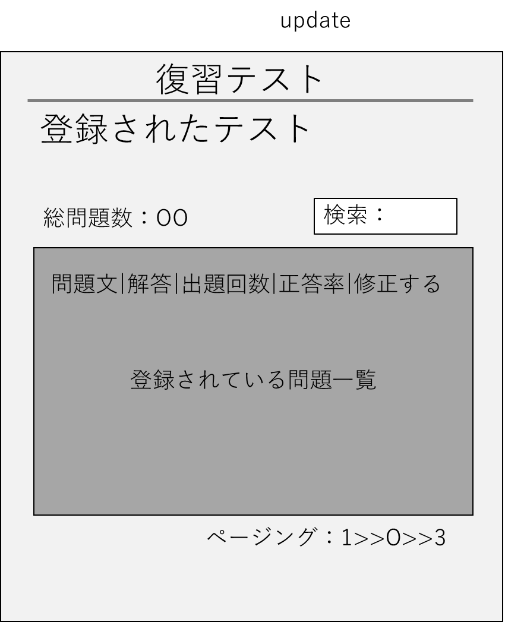
発展形
科目ごとに分けて 作れるようにしたい．
→もう一層上を創る
3問一セットで 登録することも考える
成長記録
目標を事前に登録して，達成したかどうかで○×
戻る
正答率：
出題率：
記録を見る
登録した問題
解答を表示するだけにする
○×表示はやめて
カードにする
アコーディオンみたいなにしてクリックすると詳細表示でもいかも
・問題文
・出題数
・正答率
ポップアップ画面にしてもいいかも

Slide 2
アイコン
編集
問題文
正答率
修正・削除画面
詳細は確認しましたか？
本当に削除しますか？
Yes/No
更新
削除
アイコン
アイコン
ポップアップ
問題文
解答
正答率

Slide 3
index
implement
復習テスト
Date：OO
テスト画面
総問題数：OO
第O問目
復習テスト
ああああああああああああああああああああああああああああ
JSで動的に処理したい
テストをつくる
テストを始める
あなたの解答
入力してください
テストの確認と修正
終了する
解答

Slide 4
result
history
復習テスト
復習テスト
結果
これまでの記録
題
解答問題総数 ：
正解数 ：
不正回数 ：
連続不正解記録更新回数 ：
<<O月>>
月 火 水 木 金 土 日
この日の記録
この日の記録
この日の記録
この日の記録
この日の記録
次へ

Slide 5
create
update
復習テスト
復習テスト
テストをつくる
登録されたテスト
登録されたテスト
総問題数：OO
検索：
問題文
入力してください
問題文|解答|出題回数|正答率|修正する
登録されている問題一覧
答え
入力してください
ページング：1>>O>>3
決定

